Slide 1
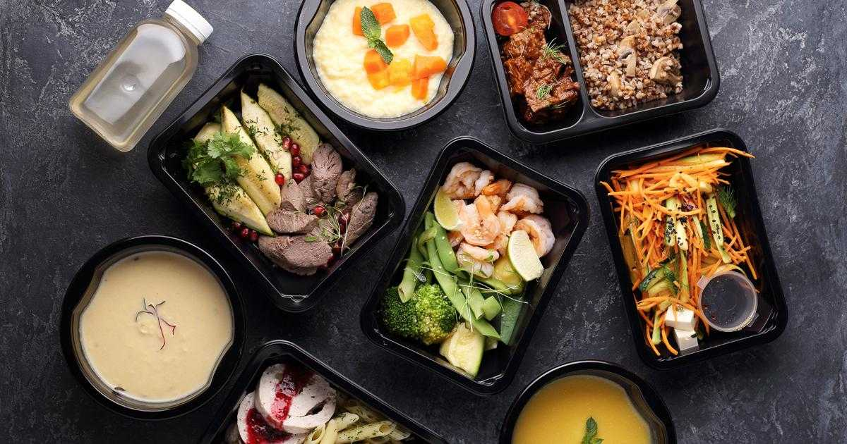
OTG. order then grow
РОССИЙСКИЙ ЭКОНОМИЧЕСКИЙ УНИВЕРСИТЕТ ИМ. Г.В. ПЛЕХАНОВА
Notes:
В презентации вы можете использовать любой дизайн, который вам нравится. Данный шаблон предназначен для копирования!
На титульном слайде укажите:
- название вашего проекта
- ваш вуз (принятую аббревиатуру)
- тип разработки (он должен быть указан по умолчанию)
Этот шаблон создан для команд с инициативной разработкой. Это значит, что шаблон подходит для команд, которые придумали свою проектную идею самостоятельно. Если ваша команда работает над заказной задачей, воспользуйтесь другим шаблоном Шаблон К1 Заказная

Slide 2

Пользователь и проблема
Некачественное питания.
Отсутствие времени на приготовление пищи, поиск здоровых продуктов и рецептов приготовления.
Отсутствие доступности свежих и качественных продуктов здорового питания в магазинах рядом с домом.
Ухудшение экологической обстановки.
Потенциальный потребитель – В2С:
1. Студенты: 16-25 лет, доход ниже среднего, средний. Соц. аспект: активный и здоровый образ жизни. Мотивация: Улучшить состояние внешнего вида и красоты, восполнить недостающие витамины, подсчет калорий.
2. Взрослые люди: 25-50 лет, доход средний, выше среднего. Соц. аспект: активный и здоровый образ жизни. Мотивация: Улучшить психологическое состояние, избежать болезни, обеспечить организм недостающей энергией и питательными веществами.
Notes:
Перед заполнением слайда обратите внимание на статьи о заполнении паспорта проектной идеи и об ошибках при его заполнении
Как заполнять паспорт проекта https://www.notion.so/intensive2035/e16bcedd0635425083043cee40507eff?pvs=4
Ошибки при заполнении паспорта проекта https://www.notion.so/intensive2035/08ff407807a14bdd940722bd2c2f5fe5?pvs=4
Проблема, которую вы решаете, не существует в вакууме.
Должен быть кто-то, кто от неё страдает, иначе это не проблема. В качестве пользователя мы предлагаем выбрать группу людей, для которых эта проблема актуальна. Например, в группу могут входить люди определенной профессии или рода деятельности, жители района или города, потребители какого-то товара или услуги, владельцы какой-то собственности и так далее.
Проблема возникает не на пустом месте.
А тогда, когда пользователь совершает некоторые действия, чтобы прийти к желаемому результату. Масштабы действия могут быть разные: от продажи квартиры и выбора учебного заведения до заполнения формы на сайте или выброса мусора.
Так или иначе, при совершении этого действия что-то идёт не так, пользователь сталкивается с каким-то неудобством, барьером, которое либо вообще не даёт совершить это действие, либо затрудняет его, делает неприятным.
Хороший индикатор: пользователь вынужден тратить дополнительное время, деньги, нервы, здоровье, чтобы решить свою первоначальную задачу.
Обратите внимание, что задача часто всё же решается, хоть и не самым оптимальным способом. Как раз в этом месте вы можете предложить более оптимальное решение, то есть, менее затратное по деньгам, времени или нервам. Именно решение вам и предстоит разработать в ходе интенсива.

Slide 3
Как уже решается проблема
В настоящее время уже существуют ряд мер и инициатив, которые направлены на решение проблемы правильного питания:
Государственные программы и политики: Многие страны разрабатывают и внедряют государственные программы и политики, направленные на повышение осведомленности о здоровом питании и обеспечение доступности качественных продуктов питания.
Образование и информирование: Важным аспектом решения проблемы правильного питания является образование и информирование общества. В школах и учебных заведениях проводятся программы по здоровому питанию, где дети и молодежь получают знания о питательной ценности пищи и важности сбалансированного рациона.
Развитие инфраструктуры: Создание и развитие инфраструктуры, способствующей доступности свежих фруктов, овощей и других здоровых продуктов питания, является важным аспектом решения проблемы.
Индивидуальная ответственность: Важно понимать, что решение проблемы правильного питания лежит также на индивидуальном уровне. Каждый человек должен принять ответственность за свое здоровье и сделать осознанный выбор в пользу здорового питания.
Notes:
Поиск аналогов своего продукта/услуги помогает команде позаимствовать чужие удачные решения для внедрения в собственный продукт, а также даёт базовое представление о рынке и о том, что сейчас на нём востребовано.
Аналоги продукта бываю полными (прямые конкуренты) и частичными (косвенные конкуренты).
Полные аналоги (прямые конкуренты) — это продукты, которые похожи на ваш, ориентированы на ту же аудиторию и решают те же задачи, что и ваш продукт. Например, полными аналогами машины марки Kia будут машины Skoda и Volkswagen.
Частичными аналогами (косвенными конкурентами) могут быть либо продукты, которые не похожи на ваш, но решают ту же проблему клиентов, либо схожие с вашим продукты, ориентированные на другую целевую аудиторию. Например, энергетические напитки — это частичные аналоги кофе, потому что они решают ту же задачу сохранения бодрости. Магазины профессиональной косметики — косвенные конкуренты салонов красоты, так как они вынуждают клиентов проводить себе процедуры самостоятельно, но при этом экономят им деньги. Косвенными конкурентами так же стоит считать иностранные продукты или услуги, не представленные в России, то есть ориентированные на другую целевую аудиторию. Важно посмотреть и их, так как они показывают перспективы развития технологического направления в России в дальнейшем.
Как и с остальными слайдами, мы не ограничиваем вас в шаблоне. Вы можете изложить результаты в виде сравнительной таблицы, где ваш проект сравнивается с аналогичными по каким-то параметрам или свойствам. Главное, чтобы было понятно, чем ваш проект отличается от аналогов, в чем превосходит их и как это помогает решать заявленную проблему.

Slide 4
Решение
Проект по доставке здорового питания может решить ряд проблем, с которыми сталкиваются люди в повседневной жизни:
1. Улучшение питания: многие люди сталкиваются с проблемой неправильного питания, из-за чего возникают проблемы со здоровьем и лишним весом. Проект по доставке рациона здоровой еды может предложить клиентам разнообразные блюда, богатые питательными веществами и витаминами блюда, что поможет улучшить питание и поддержать здоровый образ жизни.
2. Экономия времени: проект предлагает готовые блюда, которые можно заказать на дом или, например, в офис. Это позволит клиентам сэкономить время на походы в магазин и приготовление пищи.
3. Удобство и доступность: не всегда удается найти свежие и качественные продукты в магазинах рядом с домом. Проект обеспечивает клиентам доступ к свежим продуктам, которые подходят для различных диетических потребностей.
4. Поддержка окружающей среды: проект по доставке рациона здоровой еды может предложить не только готовые блюда, но и предоставить шанс спасти окружающую среду, путем посадки саженцев деревьев и кустарников на территориях муниципального образования.
Notes:
Мы используем такой шаблон формулировки решения, но не настаиваем на нем:
Для <пользователей>, которым нужно <цель/желание потребность пользователя>, Наш <вид решения> будет выполнять <главную функцию>. В отличие от <альтернатив>, наш продукт лучше тем, что <описание преимуществ>.
Так или иначе, из описания вашего решения должно быть понятно следующее:
чья проблема решается
что это за проблема
что представляет собой ваше решение
чем оно лучше аналогичных
Например
Для <мам с колясками>,
которым нужно <два раза в день гулять с ребенком>,
наше <мобильное приложение>
будет <строить удобные и интересные пешеходные маршруты прогулок>.
В отличие от <Яндекс.Карт, Google Maps и 2Gis>, наше приложение будет лучше тем,
что <оно будет учитывать все пандусы, лестницы, бордюры и подземные переходы и не будет предлагать мамам с колясками идти туда, где невозможно нормально пройти пешеходу>.

Slide 5
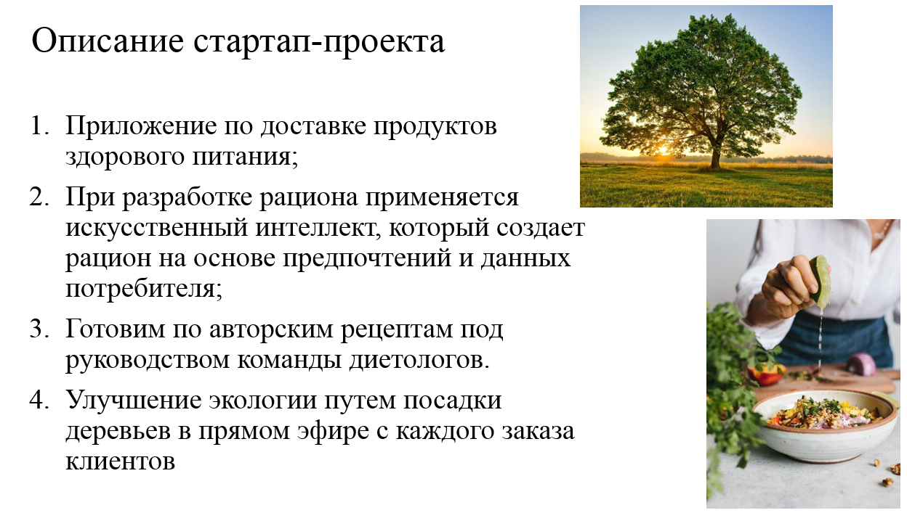
Notes:
Мы используем такой шаблон формулировки решения, но не настаиваем на нем:
Для <пользователей>, которым нужно <цель/желание потребность пользователя>, Наш <вид решения> будет выполнять <главную функцию>. В отличие от <альтернатив>, наш продукт лучше тем, что <описание преимуществ>.
Так или иначе, из описания вашего решения должно быть понятно следующее:
чья проблема решается
что это за проблема
что представляет собой ваше решение
чем оно лучше аналогичных
Например
Для <мам с колясками>,
которым нужно <два раза в день гулять с ребенком>,
наше <мобильное приложение>
будет <строить удобные и интересные пешеходные маршруты прогулок>.
В отличие от <Яндекс.Карт, Google Maps и 2Gis>, наше приложение будет лучше тем,
что <оно будет учитывать все пандусы, лестницы, бордюры и подземные переходы и не будет предлагать мамам с колясками идти туда, где невозможно нормально пройти пешеходу>.

Slide 6
Рынок
Потребители все больше ищут продукты, которые не только вкусны, но и имеют дополнительные пользу для здоровья. Разработка функциональных продуктов, богатых питательными веществами или с добавленными функциональными свойствами, может привлечь внимание и спрос потребителей.
Notes:
Насколько актуальна проблема, которую вы решаете?
кто несёт ущерб и в чём он выражается? (время, деньги, здоровье и т.д.)
что будет, если проблему не решать? к каким последствиям это приведёт в ближайшее время и в отдалённой перспективе?
У вас может ещё не быть никаких данных о рынке или других цифр, которые подтверждают актуальность проблемы или задачи. Если так, пока пропустите этот слайд, но к нему нужно будет вернуться на втором этапе интенсива во время исследования.

Slide 7
Команда
Лидер: Лысачёва Валерия Алексеевна – целеустремленная, трудолюбивая, самодисциплинированная.
Команда:
Ерохина Алина Александровна – ответственная, креативная, целеустремленная.
Николаева Маргарита Романовна – старательная, решительная, рассудительная.
Notes:
Слайд с командой — это ваш способ представиться и показать, что вы способны справиться с поставленной задачей.
Обычно здесь размещают фотографии, указывают, как кого зовут, должность в проекте
Уместно рассказать о каких-то компетенциях и достижениях (если они у вас есть). Главное, чтобы эти они имели отношение к тому, что вы делаете.
Например, в вашей команде есть участник, который помимо прочего работает фитнес-тренером. Если ваш проект связан, например, со спортивным питанием или мобильным приложением для спортсменов, то это большой плюс. Если же проект связан с компьютерным зрением или вы разрабатываете компьютерную игру — это не имеет значение и лучше этот факт опустить.
Но ни в коем случае ничего не придумывайте и не вводите ваших зрителей в заблуждение!

